Slide 1


PENGEMBANGAN KURIKULUM OPERASIONAL
DI SATUAN PENDIDIKAN
Bimbingan Teknis Penguatan Implementasi Kurikulum Merdeka Jenjang SMP

Slide 2
1. Relevan
Kenapa penting pengembangan kurikulum di satuan pendidikan?
Kontekstual
Membuka saluran komunikasi antara sekolah dan lingkungannya

Slide 3
Prinsip Pengembangan Kurikulum Operasional di Satuan Pendidikan (1/3)
Berpusat pada peserta didik
Pembelajaran harus memenuhi potensi, kebutuhan perkembangan dan tahapan belajar, serta kepentingan peserta didik.
Menunjukkan kekhasan dan sesuai dengan karakteristik satuan pendidikan, konteks sosial budaya dan lingkungan.
Kontekstual

Slide 4
Prinsip Pengembangan Kurikulum Operasional di Satuan Pendidikan (2/3)
Esensial
Semua unsur informasi penting/utama yang dibutuhkan para pemegang kepentingan tentang kurikulum yang digunakan di satuan pendidikan dapat diperoleh di dokumen tersebut. Mudah dipahami dan ringkas. Tidak mengulang naskah/kutipan yang sudah ada di naskah lainnya. Misalnya tidak memasukkan lampiran Kepmendikbud seperti CP, struktur, dll, dalam dokumen kurikulum operasional
Akuntabel
Dapat dipertanggungjawabkan karena berbasis data, aktual (benar- benar diterapkan, bukan cuma teori atau mengarang bebas)

Slide 5
Prinsip Pengembangan Kurikulum Operasional di Satuan Pendidikan (3/3)
Menjadi acuan untuk refleksi dan perbaikan
Berkesinambungan

Slide 6
Prinsip penyusunan kurikulum operasional di satuan pendidikan:
1. Berpusat pada peserta didik, yaitu pembelajaran harus memenuhi keragaman potensi, kebutuhan perkembangan dan tahapan belajar, serta kepentingan peserta didik.
1. Kontekstual, menunjukkan kekhasan dan sesuai dengan karakteristik satuan pendidikan, konteks sosial budaya dan lingkungan.
Prinsip Penyusunan Kurikulum Operasional di Satuan Pendidikan
1. Esensial, yaitu memuat semua unsur informasi penting/utama yang dibutuhkan dan digunakan di satuan pendidikan. Bahasa yang digunakan lugas, ringkas, dan mudah dipahami.
1. Akuntabel, dapat dipertanggungjawabkan karena berbasis data dan aktual.
1. Melibatkan berbagai pemangku kepentingan. Pengembangan kurikulum satuan pendidikan melibatkan komite satuan pendidikan dan berbagai pemangku kepentingan antara lain orang tua, organisasi, dan berbagai sentra di bawah koordinasi dan supervisi dinas Pendidikan atau kantor kementerian yang menyelenggarakan urusan pemerintahan di bidang agama sesuai dengan kewenangannya.

Slide 7
PROSES PENYUSUNAN KURIKULUM DI SATUAN PENDIDIKAN

Slide 8
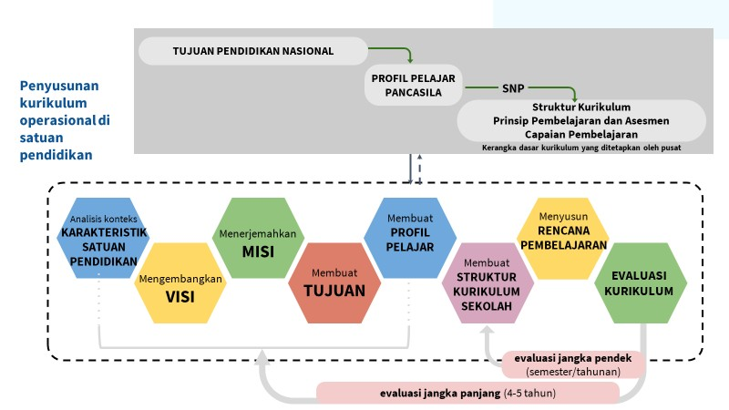

Slide 9
ANALISIS KARAKTERISTIK SATUAN PENDIDIKAN

Slide 10

Prinsip Analisis Lingkungan Belajar
Melibatkan perwakilan warga satuan pendidikan
Menggunakan data-data yang diperoleh dari situasi nyata/kondisi satuan pendidikan
Mengalokasikan waktu yang cukup untuk pengumpulan, pengorganisasian, analisis dan dokumentasi data
Memilah informasi yang relevan dan menyimpulkan untuk mengembangkan strategi atau solusi

Slide 11

Jenis informasi yang dibutuhkan
Apa kekhasan daerah setempat yang penting untuk dilestarikan?
Bagaimana peran satuan pendidikan sebagai bagian dari masyarakat setempat?
Apa dampak dari satuan pendidikan yang sudah dapat dirasakan saat ini (baik oleh warga masyarakat maupun warga satuan pendidikan itu sendiri)?
Internal: Bagaimana peran satuan pendidikan menyiapkan peserta didik mencapai profil pelajar?

Slide 12

Cara Analisis Lingkungan Belajar
Kuesioner, dengan pertanyaan disesuaikan dengan tujuan dan sasaran yang dibutuhkan.
Wawancara, untuk mendapatkan data secara langsung.
Diskusi kelompok terpumpun (FGD) dengan mengundang perwakilan dari seluruh warga satuan pendidikan dan tokoh masyarakat.

Slide 13
Ragam Alat Analisis
Apa kekhasan daerah setempat yang penting Analisis SWOT
Root Cause
Fish Bone
Pentagonal Aset

Slide 14
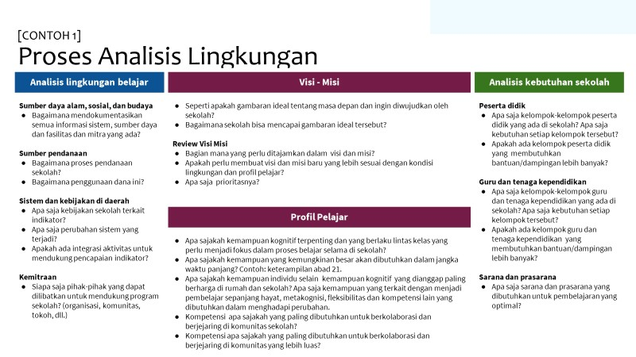

Slide 15
MENGEMBANGKAN VISI

Slide 16

Pengertian Visi
Visi adalah cita-cita bersama pada masa mendatang dari warga satuan pendidikan, yang dirumuskan berdasarkan masukan dari seluruh warga satuan pendidikan.

Slide 17
Visi
Visi merupakan keadaan, yaitu gambaran masa depan yang ingin dicapai oleh satuan pendidikan.
Visi harus dapat memberikan panduan/arahan serta motivasi.
Visi harus tampak realistis, kredibel dan atraktif. Sebaiknya mudah dipahami, relatif singkat, ideal dan berfokus pada mutu, serta memotivasi setiap pemangku kepentingan.
Visi bersifat dinamis dan tidak untuk selamanya.

Slide 18
Kumpulkan informasi untuk dijadikan bahan diskusi, melalui wawancara atau survei.
Dari jawaban warga satuan pendidikan, buatlah keterkaitan/benang merah dari suara peserta didik, staf/guru, dan orang tua.
Membuat Visi
Letakkan jawaban-jawaban ketiga kelompok tersebut sehingga semuanya terlihat.
Telisik persamaan dan perbedaannya:
TIPS
Kumpulkan sebanyak mungkin persamaannya. Kumpulan persamaan ini merepresentasikan harapan bersama warga satuan pendidikan.
Bahas perbedaan yang ditemukan. Apa saja kemungkinan yang membuat perbedaan tersebut?
Apa kaitannya dengan persamaan yang ditemukan?
Sesuaikan pertanyaan untuk peserta didik dengan tahapan perkembangan/belajarnya
Tenaga kependidikan terkadang tidak melihat dirinya sebagai pendidik. Berikan pengantar bahwa bekerja di satuan pendidikan adalah pendidik, apapun perannya.
Untuk wakil orang tua, perlu
cermat memilih perwakilan agar perwakilan representatif (orang tua baru dan lama, orang tua yang kritis baik terhadap tujuan pendidikan untuk anak, maupun mengapa memilih satuan pendidikan tersebut)
5. Mengubah kesimpulan yang didapatkan menjadi kalimat visi.
6. Menentukan komponen utama visi yang diturunkan menjadi indikator-indikator pencapaian visi.
Peserta Didik | Staf/guru | Orang tua
Apa kebutuhan yang ingin dipenuhi di satuan pendidikan? Satuan pendidikan seperti apa yang kamu inginkan? Hal apa yang paling ingin didapat /dipelajari/dikuasai di satuan pendidikan? Apa yang paling penting bagi kamu di satuan pendidikan? | Mengapa memilih profesi sebagai pendidik/bekerja di satuan pendidikan? Apa yang ingin dicapai? Apa harapan bagi peserta didik yang ada di satuan pendidikan ini? Jika mereka keluar atau sudah lulus ingin mereka jadi individu seperti apa? Apa nilai-nilai yang Anda percayai? Bagaimana menanamkan itu pada peserta didik? Apa perubahan diri yang diharapkan terjadi? | Mengapa memilih satuan pendidikan ini? Apa harapannya terhadap satuan pendidikan? Pribadi anak seperti apa yang diharapkan? Kalau bisa menentukan hal paling penting yang perlu dipelajari di satuan pendidikan, apakah itu?

Slide 19

MENERJEMAHKAN MISI

Slide 20

Misi adalah pernyataan bagaimana satuan pendidikan mencapai visi yang ditetapkan untuk menjadi rujukan bagi penyusunan program jangka pendek, menengah, dan jangka panjang, dengan berdasarkan masukan dari seluruh warga satuan pendidikan.

Slide 21

Pernyataan misi menunjukkan secara jelas mengenai apa yang hendak dicapai oleh satuan pendidikan.
Rumusan misi selalu dalam bentuk kalimat yang menunjukkan tindakan, bukan kalimat yang menunjukkan keadaan sebagaimana pada rumusan visi.
Antara indikator visi dengan rumusan misi harus ada keterkaitan atau terdapat benang merahnya secara jelas. Satu indikator visi dapat dirumuskan lebih dari satu rumusan misi.
Misi menggambarkan upaya bersama yang berorientasi kepada peserta didik.

Slide 22

MEMBUAT TUJUAN

Slide 23
Tujuan adalah gambaran hasil yang akan dicapai dalam kurun waktu tertentu oleh setiap satuan pendidikan dengan mengacu pada karakteristik dan/atau keunikan setiap satuan pendidikan sesuai dengan prinsip yang sudah ditetapkan

Slide 24
Tujuan adalah gambaran hasil yang akan dicapai dalam kurun waktu tertentu oleh setiap satuan pendidikan dengan mengacu pada karakteristik dan/atau keunikan setiap satuan pendidikan sesuai dengan prinsip yang sudah ditetapkan

Slide 25
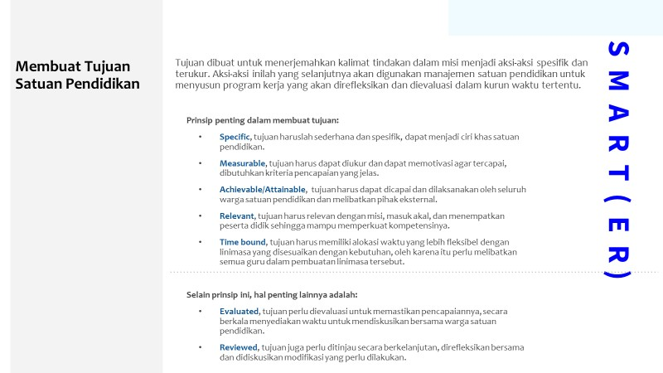

Slide 26
[CONTOH]
Menentukan Strategi
Pertanyaan berikut dapat membantu tim inti memastikan semua aspek kunci dari visi sekolah, realita dan prioritas sudah dipertimbangkan. Visi perlu kuat dan menggambarkan aspirasi yang tulus, sementara realita harus jelas dan sesuai keadaan nyata.
VISI
Dari proses sebelumnya, aspek apa yang paling penting yang diminta dari kepala sekolah, wakil kepala sekolah , dan perwakilan guru?
Bagaimana kurikulum, desain sistem sekolah, dan program, serta faktor lainnya saling melengkapi dalam mewujudkan visi?
STRATEGI PRIORITAS
Apa yang pertama kali perlu dilakukan untuk mewujudkan visi sekolah?
Bagaimana sekolah mendukung
pengembangan guru/tenaga kependidikan serta kurikulum?
Bagaimana lingkungan sekolah bisa terus berkembang mendukung pembelajaran yang optimal?
Sumber daya apa saja yang dapat
dimanfaatkan sekolah untuk mendukung pembelajaran?
KONDISI SEKOLAH SAAT INI
Bagaimana kebutuhan siswa berubah seiring waktu?
Proses dan program apa yang paling optimal dilakukan untuk beragam karakter siswa dengan
menghargai berbagai kebutuhan belajar siswa? Gunakan kesinambungan data yang dimiliki sekolah: demografi siswa, pendaftaran, kehadiran, angka putus sekolah, karakter dan latar belakang siswa, distribusi capaian belajar, dll.
Bagaimana perubahan cara sekolah mengukur ketercapaian/keberhasilan proses belajar siswa dari
waktu ke waktu, tahun ke tahun? Apakah sekolah semakin memahami bagaimana pembelajaran dan asesmen yang berpusat pada siswa?
Bagaimana kualitas pembelajaran berubah dari waktu ke waktu?
Apakah siswa, orang tua, guru, dan warga sekolah lainnya semakin menyadari dan memahami sekolah sebagai lingkungan belajar yang sehat?
Pengamatan apa saja yang dilakukan pada pembelajaran dan lingkungan belajar (sekolah dan
kelas)?
Telisik kembali keselarasan antara program pengembangan guru, tujuan sekolah, konsep dan landasan sekolah, serta lingkungan belajar. Apakah selaras dan saling menguatkan?
26

Slide 27


CONTOH: Analisis Kebutuhan dan ^{S} _{Strategi Satuan} (strength/kekuatan) | W (weakness/kelemahan) | O (opportunity/peluang) | T (threat/ancaman)
Pendidikan _{internal} |  | eksternal
situasi atau kondisi yang merupakan kekuatan yang Analisis kekuatan, kelemahan, _{dimiliki satuan pendidikan} peluang, serta ancaman atau yang bisa memberikan yang biasa kita sebut sebagai pengaruh positif pada saat SWOT merupakan cara yang ini atau pun di masa yang umum dilakukan dalam akan datang. mengenali satuan pendidikan | situasi atau kondisi yang merupakan kelemahan yang dimiliki satuan pendidikan yang bisa memberikan pengaruh negatif pada saat ini atau pun di masa yang akan datang. | situasi atau kondisi yang merupakan peluang atau kesempatan di luar satuan pendidikan yang bisa memberikan peluang untuk berkembang di kemudian hari. | Ancaman atau tantangan apa saja yang mungkin akan dihadapi satuan pendidikan yang bisa menghambat laju perkembangan satuan pendidikan.
dan lingkungannya serta menyusun strategi untuk ● Kekuatan atau mengembangkan dan kelebihan apa yang mengatasi permasalahan ^{dimiliki satuan} satuan pendidikan. ^{pendidikan?} Apa yang membuat satuan pendidikan lebih baik dari satuan pendidikan lainnya? Keunikan apa yang dimiliki oleh satuan pendidikan? Apa yang menyebabkan satuan pendidikan mendapatkan “dukungan”? Apa yang dilihat atau dirasakan oleh | Apa yang dapat kita tingkatkan dalam satuan pendidikan? Apa saja kebutuhan peserta didik yang belum terpenuhi di sekolah? Apa saja yang harus dihindari satuan pendidikan? Faktor apa saja yang menyebabkan kehilangan dukungan? Apa yang dilihat atau dirasakan masyarakat sebagai suatu kelemahan satuan pendidikan? | Apa saja kesempatan yang ada di luar satuan pendidikan? (Misal: lingkungan yang mendukung, mitra yang dapat memperkaya pembelajaran) Perubahan apa saja yang terjadi di luar satuan pendidikan (hasil riset terbaru, praktik- praktik pendidikan dan pengasuhan) yang selaras dan bisa menjadi pendukung satuan pendidikan? Apa saja perkembangan pola pikir masyarakat (orang tua dan praktisi pendidikan) yang bisa membantu satuan | Hambatan apa yang sedang dihadapi sekarang? Apa saja hal yang dilakukan “pesaing“ satuan pendidikan? Tren apa yang menyebabkan ancaman bagi satuan pendidikan? Misalnya: Perkembangan Teknologi Adakah perubahan peraturan pemerintah yang akan berdampak bagi perkembangan satuan pendidikan?

Slide 28
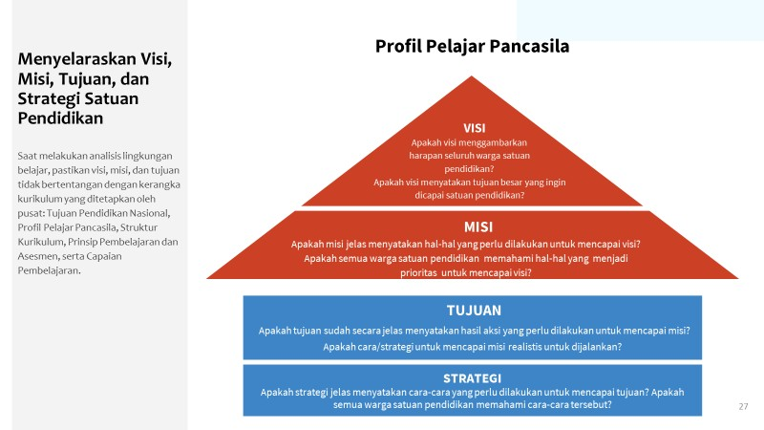

Slide 29
Pengorganisasian Pembelajaran Satuan Pendidikan

Slide 30
















Gambaran Penerapan profil Pelajar Pancasila di Satuan Pendidikan
Intrakurikuler
Muatan Pelajaran Kegiatan/pengalaman belajar.
Profil Pelajar Pancasila adalah karakter dan kemampuan yang dibangun dalam keseharian dan dihidupkan dalam diri setiap individu peserta didik melalui budaya sekolah, pembelajaran intrakurikuler, projek penguatan profil Pelajar Pancasila, maupun
Beriman, bertakwa kepada Tuhan Yang Maha Esa, berakhlak mulia
Projek penguatan profil Pelajar
Mandiri
Berkebinekaan global
Pelajar Indonesi a
Pancasila
Projek Lintas Disiplin Ilmu yang kontekstual dan berbasis pada kebutuhan masyarakat/permasalahan di
ekstrakurikuler.
Bernalar kritis
Bergotong royong
lingkungan sekolah.
Budaya
Kreatif
Ekstrakurikul
^{S}Ikli^{e}m^{ko}sek^{l}oªla^{h}h,
kebijakan,
pola interaksi dan
^{e}Ke^{r}giatan untuk
komunikasi, serta norma
mengembangkan minat dan bakat.
yang berlaku di sekolah.

Slide 31
Penjelasan Struktur Kurikulum di Satuan Pendidikan
 | PROGRAM INTRA-KURIKULER | PROJEK PENGUATAN PROFIL PELAJAR PANCASILA | PROGRAM EKSTRAKURIKULER
Tujuan | Mengembangkan kompetensi pelajar sesuai CP | Menguatkan Profil Pelajar Pancasila dan membangun pemahaman mengenai isu-isu penting dan melatih kemampuan penyelesaian masalah dalam tema atau isu penting terkait Tujuan Pembangunan Berkelanjutan (Sustainable Development Goals, SDGs) | Sarana bagi peserta didik untuk mengeksplorasi dan melatih keterampilan sesuai minat dan bakat peserta didik
Metode | Menggunakan berbagai metode pengajaran/pendekatan belajar Menggunakan berbagai instrumen asesmen dalam menilai progress dan capaian peserta didik Melibatkan guru dalam proses desain asesmen dan moderasi hasil asesmen | mengasah kepekaan dan mengeksplorasi isu riil dan kontekstual dalam bentuk projek Memberikan ruang lebih banyak bagi peserta didik untuk bekerja mandiri dan fleksibel Melibatkan seluruh komunitas sekolah (peserta didik, guru, staf, orangtua) serta narasumber/profesional | Bersifat individual dan merupakan pilihan peserta didik Melibatkan guru dan narasumber profesional dalam melatih keterampilan tertentu
Hasil | Bukti pencapaian CP berupa portfolio/kumpulan hasil pekerjaan peserta didik dari berbagai instrumen asesmen Dilaporkan melalui rapor | Bukti berupa jurnal kerja yang fokus pada proses dan pencapaian tujuan proyek Sekolah menyediakan waktu khusus untuk peserta didik menunjukkan hasil proyek melalui pameran/pertunjukan Dilaporkan melalui rapor pada bagian terpisah dengan intrakurikuler | Bukti berupa testimoni atau cerita dari peserta didik Sekolah bisa memilih bentuk pelaporan

Slide 32
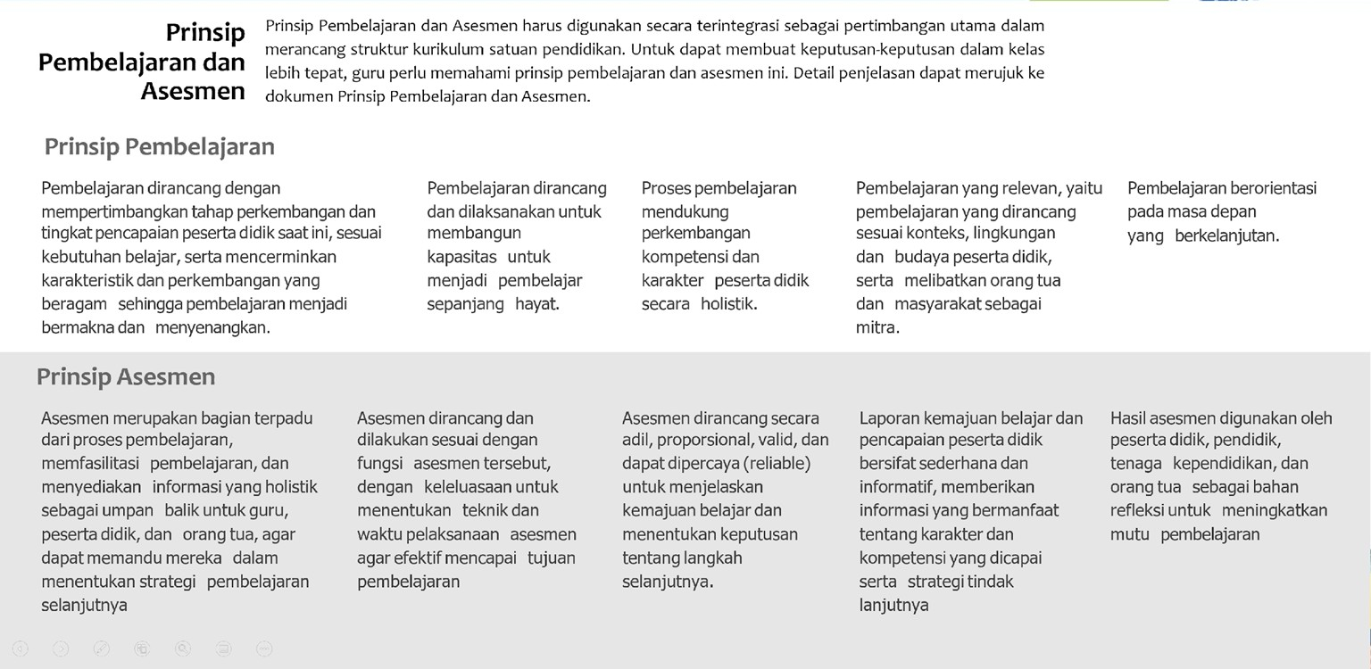

Slide 33



Merancang Pengorganisasian Pembelajaran di Satuan Pendidikan
Pengorganisasian pembelajaran adalah cara satuan pendidikan mengatur pembelajaran muatan kurikulum dalam satu rentang waktu. Pengorganisasian ini termasuk pula mengatur beban belajar, mata pelajaran dan area belajar, kapan mata pelajaran dan area belajar, serta bagPaimana mata pelajaran dan area belajar tersebut akan dihantarkan. Pengorganisasian pembelajaran juga meliputi pengaturan mata pelajaran inti dan pilihan ( tema-tema), program ekstrakurikuler dan projek penguatan profil Pelajar Pancasila yang dipelajari
dalam satu tahun ajaran:
Struktur kurikulum | Intrakurikuler. muatan/mata pelajaran dan muatan tambahan lainnya jika ada (mulok) Projek penguatan profil Pelajar Pancasila. Penjelasan tema dan pengelolaan projek pada tahun ajaran tersebut Ekstrakurikuler. Gambaran ekskul yang menjadi ciri khas dan selaras dengan pencapaian tujuan satuan pendidikan
Cara program-program tersebut dikelompokkan | Satuan pendidikan boleh memilih cara pengelompokkan, secara tematik mata pelajaran dan kombinasi.
Pemetaan program | Pemetaan program-program tersebut dalam satu tahun ajaran yang sesuai dengan alokasi waktu yang sudah ditetapkan. Satuan pendidikan boleh memilih cara pemetaan yang sesuai dengan kebutuhan, contoh: menggunakan kalender pendidikan atau program tahunan atau program semester atau cara pemetaan yang lain Pembelajaran berbasis projek sebagai penguatan profil Pelajar Pancasila menggunakan 20- 30% dari waktu total pembelajaran. Memecah tujuan dalam aktivitas-aktivitas yang akan dijalankan dalam waktu tertentu; pertahun/semester/kuartal/term/caturwulan/dll. Membuat jadwal harian untuk lingkup kelas
Desain pembelajaran perlu dilakukan secara “mundur”, diawali dari hasil akhir. Hasil akhir perlu dinyatakan agar seluruh warga satuan pendidikan berkomitmen dan berkolaborasi untuk mencapainya. Jika kurikulum hanya menuliskan sederet konten (materi) maka hal ini akan mengakibatkan semua orang bekerja secara terpisah- pisah.

Slide 34
Proses Mendesain Rencana Pembelajaran
Rencana pembelajaran untuk ruang lingkup sekolah
ALUR TUJUAN PEMBELAJARAN
Alur pembelajaran yang runtut dinyatakan dalam rangkaian tujuan pembelajaran yang meliputi konten/ materi, keterampilan dan konsep inti untuk mencapai Capaian Pembelajaran setiap Fase dan menjelaskan cakupan/kedalaman setiap konten
Prinsip Alur Tujuan Pembelajaran:
Esensial, ada penjabaran konsep, keterampilan dan konten inti yang diperlukan untuk mencapai capaian pembelajaran
Berkesinambungan, tujuan - tujuan dalam alur pembelajaran tersusun secara berkesinambungan dan urut secara berjenjang dengan arah yang jelas
Kontekstual, Tahapan tujuan pembelajaran sesuai dengan tahapan perkembangan peserta didik.
Sederhana. Tujuan pembelajaran disampaikan dengan bahasa/istilah yang mudah dipahami.
Rencana pembelajaran untuk ruang lingkup sekolah
KEGIATAN PEMBELAJARAN
Tujuan Pembelajaran, dikembangkan sesuai dengan kompetensi utuh yang sudah melingkupi aspek sikap,
pengetahuan, dan keterampilan, beserta materi/konten inti
Proses asesmen, strategi pencarian bukti hasil belajar yang menyasar tujuan pembelajaran beserta indikator keberhasilan yang mengukur sikap, pengetahuan, dan keterampilan.
Pengalaman belajar, serangkaian kegiatan dengan alokasi waktu dan menyasar indikator yang dikembangkan dari tujuan pembelajaran

Slide 35
ALUR TUJUAN PEMBELAJARAN
Ada beberapa cara dalam mengurutkan tujuan pembelajaran
Pengurutan Konkret → Abstrak | Metode pengurutan dari konten yang konkret dan berwujud ke konten yang lebih abstrak dan simbolis. Contoh : memulai pengajaran dengan menjelaskan tentang benda geometris (konkret) terlebih dahulu sebelum mengajarkan aturan teori objek geometris tersebut (abstrak).
Pengurutan Deduktif | Metode pengurutan dari konten bersifat umum ke konten yang spesifik. Contoh : mengajarkan konsep database terlebih dahulu sebelum mengajarkan tentang tipe database, seperti hierarki atau relasional.
Pengurutan dari Mudah → Sulit | Metode pengurutan dari konten paling mudah ke konten paling sulit. Contoh : mengajarkan cara mengeja kata-kata pendek dalam kelas bahasa sebelum mengajarkan kata yang lebih panjang.
Pengurutan Hierarki | Metode ini dilaksanakan dengan mengajarkan keterampilan komponen konten yang lebih mudah terlebih dahulu sebelum mengajarkan keterampilan yang lebih kompleks. Contoh : peserta didik perlu belajar tentang penjumlahan sebelum mereka dapat memahami konsep perkalian.
Pengurutan Prosedural | Metode ini dilaksanakan dengan mengajarkan tahap pertama dari sebuah prosedur, kemudian membantu peserta didik untuk menyelesaikan tahapan selanjutnya. Contoh : dalam mengajarkan cara menggunakan t- test dalam sebuah pertanyaan penelitian, ada beberapa tahap prosedur yang harus dilalui, seperti menulis hipotesis, menentukan tipe tes yang akan digunakan, memeriksa asumsi, dan menjalankan tes dalam sebuah perangkat lunak statistik.
Scaffolding | Metode pengurutan yang meningkatkan standar performa sekaligus mengurangi bantuan secara bertahap. Contoh : dalam mengajarkan berenang, guru perlu menunjukkan cara mengapung, dan ketika peserta didik mencobanya, guru hanya butuh membantu. Setelah ini, bantuan yang diberikan akan berkurang secara bertahap. Pada akhirnya, peserta didik dapat berenang sendiri.
Alur tujuan pembelajaran disusun untuk membantu peserta didik mencapai Capaian Pembelajaran (CP) secara bertahap. Alur dibuat dengan mengurutkan tujuan-tujuan pembelajaran sesuai kebutuhan, meskipun beberapa tujuan pembelajaran harus menggunakan tahapan tertentu.
Hal penting yang perlu dipertimbangkan:
keterampilan dasar yang perlu
dipelajari peserta didik untuk menguasai kompetensi tertentu
Cara untuk mengukur ketercapaian tujuan
pengetahuan/materi inti yang perlu
diketahui untuk memahami konsep tertentu. Misal: untuk menulis makalah penelitian peserta didik perlu mengetahui perbedaan bentuk- bentuk dan tujuan teks dan peserta
didik perlu keterampilan membuat
pertanyaan riset.
handbook-authors-and-instructional-designers.114f5f85-1baf-42dd-8e37-d195c2565255_0.pdf?file=1&type=node&id=7824 (2) Doolittle, P. E. (2001). Instructional Design for Web-based Instruction. Retrieved from http://staff.washington.edu/rel2/geog100-UW/Archive/instructionalsequence.pdf (3) Morrison, G. R., Ross, & Kemp, J. E. (2007). Designing Effective Instruction (5th Edition).
Hoboken, NJ: John Wiley & Sons. ISBN13: 978-0-470-07426-8 (4) Reigeluth, C. M., & Keller, J. B. (2009). Understanding instruction. In C. M. Reigeluth & A. A. Carr-Chellman (Eds.), Instructional- design theories and

Slide 36
CONTOH
Proses Mendesain Alur Pembelajaran
 | 0 | Workshop pengembangan kurikulum operasional sekolah Menjadi prasyarat untuk tim penyusun alur pembelajaran
Pemahaman Profil Pelajar Pancasila. Memahami secara utuh konsep dasar Profil Pelajar Pancasila | 1
 | 2 | Pemahaman Capaian Pembelajaran Pahami rasional CP setiap fase, mulai dari fase A hingga fase E
Menguraikan CP ke tujuan-tujuan pembelajaran Uraikan tujuan pembelajaran per dimensi/elemennya Susun seluruh tujuan pembelajaran menjadi satu alur linear | 3
 | 4 | Tentukan tujuan yang menjadi kunci (konsep dan kompetensi kunci)
Tentukan asesmen untuk mengukur ketercapaian tujuan-tujuan/kompetensi kunci | 5
 | 6 | Rangkaikan semua tujuan menjadi satu alur yang linear Penulis menyusun alur (sequence), semua dimensi/elemen dilebur dalam alur ini Referensi untuk urutan bisa melihat slide “ALUR PEMBELAJARAN”
Tentukan alokasi jam pelajaran yang dibutuhkan Mengatur durasi jam pelajaran yang dibutuhkan untuk setiap tujuan pembelajaran | 7

Slide 37

Pengaturan Waktu Belajar
CONTOH
Sistem Blok | Sistem Kolaborasi | Sistem Reguler
Pembelajaran dikelola dalam bentuk blok-blok waktu dengan berbagai macam pengelompokkan. Contoh: 1. Mata pelajaran IPS, Bahasa Indonesia dan IPAS akan diajarkan dari jam 07.00- 12.00 dalam semester 1 2. Dalam satu tahun ajaran, pembelajaran IPA dibagi ke dalam 3 blok waktu (masing- masing 4 bulan). Mata pelajaran Biologi, Kimia dan Fisika akan diajarkan secara bergantian di setiap blok. Blok ke- 1 tahun ajaran 2020/2021 untuk Fisika, blok ke-2 untuk Biologi, blok ke-3 Kimia. | Konsep-konsep dan keterampilan tertentu dari mata pelajaran diajarkan secara kolaboratif (team teaching) . Guru berkolaborasi sedemikian rupa untuk merencanakan, melaksanakan dan melakukan asesmen untuk suatu pembelajaran yang terpadu. Contoh: Konsep pengelolaan data dapat secara kolaboratif diajarkan oleh guru matematika dan IPA. Konsep ini bisa diajarkan di satu kegiatan dengan menggabungkan alokasi waktu kedua mata pelajaran atau diajarkan pada masing-masing mapel, dengan penyelarasan aktivitas. | Setiap pembelajaran dilakukan terpisah antara satu mapel dengan mapel lainnya. Tatap muka dilakukan secara reguler setiap minggu, dengan jumlah jam tatap muka sesuai dengan yang ditetapkan oleh masing-masing satuan pendidikan berdasarkan ketentuan minimal dari pemerintah
Satuan pendidikan dapat menentukan model struktur kurikulum yang sesuai dengan kondisi dan tujuan masing- masing satuan pendidikan.
Pengaturan cara penghantaran (per mata pelajaran, tematik integratif, unit inkuiri, dll.) akan mempengaruhi sekolah dalam mengelola waktu (penjadwalan) dan sumber dayanya.
Model ini tidak harus dipilih salah satu, akan tetapi bisa juga dikombinasikan. Misalnya dengan menggunakan sistem terintegrasi dan blocking secara bersamaan atau mengkombinasikan ketiga model

Slide 38
 | Sistem Blok | Sistem Kolaborasi | Sistem Reguler
Kelebihan | memberikan waktu yang cukup bagi peserta didik untuk mempelajari materi secara mendalam waktu pembelajaran menjadi lebih banyak dan hal tersebut memungkinkan peserta didik belajar hingga tuntas dengan blok waktu yang lebih panjang, guru memiliki lebih banyak waktu untuk menyelesaikan rencana pelajaran dan untuk memeriksa dan mengevaluasi pembelajaran dengan blok waktu yang lebih lama memungkinkan untuk studi yang mendalam, seperti mengerjakan proyek / penelitian individu / kelompok, kolaborasi antar peserta didik dan guru. | Peserta didik belajar suatu konsep secara komprehensif dan kontekstual karena keterampilan, pengetahuan dan sikap diintegrasikan untuk mencapai suatu penguasaan kompetensi tertentu Guru-guru terkondisikan untuk berkolaborasi secara intensif karena perlu memilih kompetensi/konten yang selaras dengan pemahaman yang dituju Lebih efisien karena guru bisa memilah konsep yang perlu dieksplorasi secara lebih mendalam dan konten yang memerlukan waktu lebih sedikit | memudahkan dalam pembuatan jadwal pembelajaran di satuan pendidikan
Hal yang perlu dipertimbang kan dalam memutuskan model ini | Pengaturan jam mengajar guru -- harus diperhitungkan sedemikian rupa, sehingga guru tidak ada waktu di hari-hari tertentu Ketersediaan sarana prasarana - mengingat sistem blok membutuhkan pengaturan sarana dan prasarana yang ketat Perlu dirancang strategi tertentu agar materi yang diajarkan pada satu blok tertentu bisa tetap diingat. | Memberikan waktu yang cukup untuk merencanakan dan menyelaraskan antar guru mata pelajaran yang mengajarkan tujuan pembelajaran yang berkaitan atau sama dengan unit atau konsep yang dipelajari Satuan pendidikan harus memberikan fleksibilitas bagi guru untuk mengelola penjadwalan mengikuti kebutuhan / fokus pemahaman yang bisa berbeda setiap term/semester/ tahun | Beban yang harus dihadapi peserta didik setiap minggu harus diperhitungkan sedemikian rupa, sehingga peserta didik tidak terbebani dengan banyaknya beban mata pelajaran Daya serap peserta didik terhadap mata pelajaran akan sangat berpengaruh jika macam mata pelajaran yang diberikan dalam satu waktu tertentu terlampau banyak. Ada kecenderungan konten suatu mapel belum terserap, sudah harus ganti mata pelajaran yang lainnya. Perlunya koordinasi antar guru mata pelajaran -- pengaturan harus dilakukan sedemikian rupa, sehingga tidak memberikan tugas dalam waktu yang bersamaan.

Slide 39
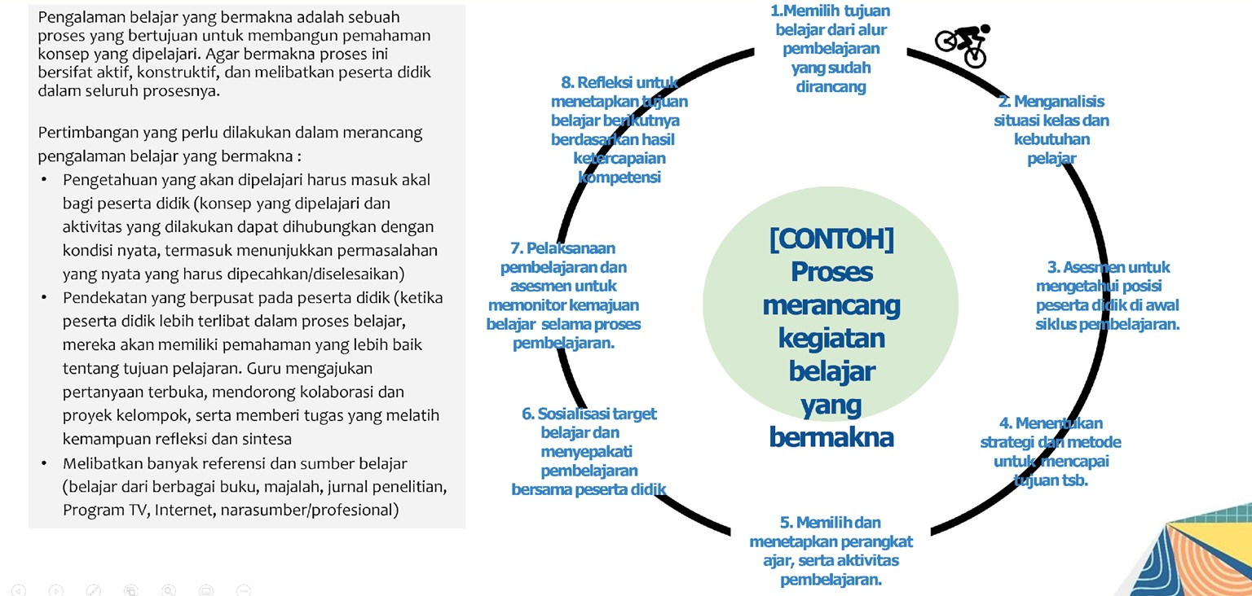

Slide 40
1. Penetapan tujuan belajar | 2. Menganalisis situasi kelas | 3. Asesmen untuk mengetahui posisi peserta didik di awal siklus pembelajaran. | 4. Menentukan strategi dan metode untuk mencapai tujuan tsb.
Apakah tujuan pembelajaran ini kontekstual dengan kondisi lingkungan sekitar? Apakah tujuan pembelajaran sudah sesuai dengan tahapan dan kebutuhan belajar peserta didik? | Siapa saja peserta didiknya? (jumlah, pengetahuan dan pengalaman, motivasi, latar belakang budaya dll). Sumber daya apa yang tersedia untuk proses pembelajaran? (Ruang kelas, laboratorium, perpustakaan, ruang komputer, halaman dll). Siapa saja guru yang terlibat? Jika ada beberapa guru, bagaimana proses komunikasi dan koordinasi dilakukan? | Menyamakan persepsi antar guru yang mengajar kelas dan materi yang sama : Kriteria penilaian seperti apa yang tepat? Bagaimana cara mengukur ketercapaian kompetensi (pemahaman atau keterampilan tertentu)? Apakah menggunakan rubrik atau daftar centang atau catatan pengamatan? Bagaimana cara untuk mengajak pelajar memahami asesmen atau pengukuran ketercapaian kompetensi? | Apa saja pendekatan yang berorientasi pada kompetensi tujuan? Stimulus apa saja yang bisa diberikan agar peserta didik terlibat aktif dan membantu peserta didik mencapai tujuan pembelajaran? Metode pengajaran dan konsep pedagogis mana yang harus digunakan? Mengapa? Apakah metode pengajaran yang dipilih mampu mendorong aktivitas peserta didik secara mandiri (self- regulated learning)?
5. Memilih dan menetapkan perangkat ajar, serta aktivitas pembelajaran. | 6. Sosialisasi target belajar dan menyepakati pembelajaran bersama pelajar | 7. Pelaksanaan pembelajaran dan asesmen untuk memonitor kemajuan belajar selama proses pembelajaran. | 8. Refleksi untuk menetapkan tujuan belajar berikutnya berdasarkan hasil ketercapaian kompetensi
Diskusikan bersama peserta didik : Apa ide pokok materi dan hubungan dengan situasi nyata? Diskusikan dengan guru pada level yang sama Kompetensi apa yang perlu diasah agar tujuan belajar tercapai? | Apa saja target yang akan dicapai? Bagaimana cara membuat peserta didik untuk memahami target- target yang akan dicapai? | Bagaimana agar guru bisa memberikan umpan balik pada peserta didik secara reguler? Bagaimana melatih keterampilan refleksi bagi peserta didik sehingga mereka memahami hal- hal yang sudah tercapai dan area yang perlu diperbaiki? | Bagaimana guru mendapatkan informasi untuk proses evaluasi? (Wawancara, umpan balik dari rekan kerja, kuesioner dll). Informasi apa yang Anda perlukan untuk melakukan evaluasi? (Bagaimana peserta didik memandang proses pembelajaran, apakah hasilnya jelas, apakah mereka telah mempelajari apa yang seharusnya mereka pelajari, apakah guru mendukung peserta didik, dll.)

Slide 41
SAMPAI JUMPA DI MATERI SELANJUTNYA!

